Slide 1



TỔNG QUAN
QUẢN TRỊ KHÁCH SẠN
Giảng viên: ThS. Lý Liệt Thanh
Thời lượng: 30 tiết

Slide 2
TỔNG QUAN
QUẢN TRỊ KHÁCH SẠN

Slide 3
MỤC TIÊU MÔN HỌC
Cung cấp cho người học những kiến thức chung về cơ cấu tổ chức và phân công lao động trong khách sạn, vai trò và nhiệm vụ của các bộ phận trong khách sạn.
Trang bị kiến thức về quản lý hoạt động của các bộ phận trong khách sạn và mối quan hệ giữa các bộ phận trong khách sạn.
Phát triển việc giao tiếp hiệu quả giữa các bộ phận trong khách sạn và xây dựng mối quan hệ giữa các bộ phận trong khách sạn.
Phát triển kỹ năng phân tích, lập luận, và thuyết trình hiệu quả.

Slide 4
NỘI DUNG CHƯƠNG TRÌNH
Chương 1 | Tổng quan về khách sạn
1.1. | Lịch sử hình thành và phát triển của ngành kinh doanh khách sạn
1.2. | Các khái niệm cơ bản
1.3. | Phân loại và xếp hạng khách sạn
1.4. | Cơ cấu tổ chức của khách sạn
1.5. | Xu hướng phát triển của ngành kinh doanh khách sạn
Chương 2 | Quản lý hoạt động của bộ phận tiền sảnh
2.1. | Vai trò, nhiệm vụ của bộ phận tiền sảnh
2.2. | Cơ cấu tổ chức
2.3. | Mối quan hệ với các bộ phận khác trong khách sạn
2.4. | Tổ chức và quản lý hoạt động của bộ phận tiền sảnh
2.5. | Quản trị doanh thu và một số chỉ tiêu đánh giá hoạt động lưu trú
Chương 3 | Quản lý hoạt động của bộ phận buồng
3.1. | Vai trò và nhiệm vụ của bộ phận buồng
3.2. | Cơ cấu tổ chức của bộ phận buồng
3.3. | Mối quan hệ với các bộ phận khác trong khách sạn
3.4. | Tổ chức và quản lý hoạt động của bộ phận buồng

Slide 5
Chương 4 | Quản lý hoạt động của bộ phận ẩm thực
4.1. | Vai trò, nhiệm vụ của bộ phận ẩm thực trong khách sạn
4.2. | Cơ cấu tổ chức của bộ phận F&B
4.3. | Tổ chức và quản lý hoạt động bộ phận ẩm thực
4.4. | Quản trị doanh thu nhà hàng
Chương 5 | Quản lý dịch vụ bổ sung trong khách sạn
5.1. | Tổng quan về dịch vụ bổ sung trong kinh doanh khách sạn
5.2. | Một số loại hình dịch vụ bổ sung trong khách sạn
Chương 6 | Tổ chức sự kiện trong khách sạn
6.1. | Tổng quan về tổ chức sự kiện trong khách sạn
6.2. | Vai trò của tổ chức sự kiện
6.3. | Các thành phần tham gia trong sự kiện
6.4. | Các thành phần trong ban tổ chức sự kiện
6.5. | Quy trình tổ chức sự kiện trong khách sạn

Slide 6
TÀI LIỆU THAM KHẢO
Tài liệu chính
Phạm Xuân Hậu (chủ biên), (2019), Giáo trình Tổng quan Quản trị khách sạn, NXB. Kinh tế TP. Hồ Chí Minh.
Tài liệu tham khảo
Bài giảng Tổng quan về Quản trị khách sạn (giảng viên cung cấp), Lưu hành nội bộ.

Slide 7
CHƯƠNG 4
QUẢN LÝ HOẠT ĐỘNG CỦA BỘ PHẬN ẨM THỰC

Slide 8
NỘI DUNG
Vai trò, nhiệm vụ của bộ phận ẩm thực trong khách sạn
Cơ cấu tổ chức của bộ phận F&B
Tổ chức và quản lý hoạt động bộ phận ẩm thực
Quản trị doanh thu nhà hàng

Slide 9
MỤC TIÊU BÀI HỌC
Nắm vững vai trò quan trọng của bộ phận ẩm thực trong việc cung cấp dịch vụ ăn uống và đóng góp vào doanh thu của khách sạn.
Hiểu được nhiệm vụ chính của các vị trí trong bộ phận ẩm thực và cách mỗi vị trí này đóng góp vào thành công chung của khách sạn.
Có khả năng vẽ sơ đồ cơ cấu tổ chức của bộ phận f&b và trình bày chức năng, nhiệm vụ của từng vị trí trong cơ cấu này
Hiểu rõ khái niệm thực đơn, các loại thực đơn phổ biến, và cách chúng được áp dụng trong các nhà hàng khách sạn.
Phân tích các yếu tố ảnh hưởng đến doanh thu nhà hàng và cách quản lý chúng một cách hiệu quả.

Slide 10
1. VAI TRÒ VÀ NHIỆM VỤ CỦA BỘ PHẬN ẨM THỰC
Vai trò của bộ phận ẩm thực:
Cung cấp dịch vụ ăn uống cho khách hàng lưu trú và bên ngoài.
Đóng góp vào doanh thu chính của khách sạn.
Tạo ấn tượng và nâng cao trải nghiệm của khách hàng.
Nhiệm vụ chính của bộ phận ẩm thực:
Quản lý và vận hành nhà hàng, quầy bar, và các dịch vụ ăn uống khác.
Tổ chức và cung cấp dịch vụ tiệc, hội nghị.
Đảm bảo chất lượng thực phẩm và an toàn vệ sinh thực phẩm.

Slide 11
CUNG CẤP DỊCH VỤ ĂN UỐNG CHO KHÁCH HÀNG LƯU TRÚ VÀ BÊN NGOÀI
Khách hàng lưu trú:
Bộ phận F&B chịu trách nhiệm cung cấp các bữa ăn cho khách hàng lưu trú tại khách sạn, bao gồm các bữa sáng, trưa, tối và các dịch vụ ăn uống khác như phòng ăn tại phòng (room service).
Điều này giúp khách sạn đảm bảo rằng mọi nhu cầu ăn uống của khách hàng đều được đáp ứng một cách thuận tiện và chuyên nghiệp.
Khách hàng bên ngoài:
Ngoài khách hàng lưu trú tại khách sạn, bộ phận F&B còn phục vụ các khách hàng từ bên ngoài, đặc biệt là tại các nhà hàng, quầy bar, tiệc cưới, và sự kiện mà khách sạn tổ chức.
Đây là một nguồn thu quan trọng và là cơ hội để mở rộng thị phần khách hàng của khách sạn.

Slide 12
ĐÓNG GÓP VÀO DOANH THU CHÍNH CỦA KHÁCH SẠN.
Nguồn thu chính:
Bộ phận F&B đóng góp một phần không nhỏ vào tổng doanh thu của khách sạn thông qua việc kinh doanh dịch vụ ăn uống, tiệc tùng, và các sự kiện đặc biệt.
Doanh thu từ bộ phận F&B thường chiếm từ 30% đến 50% tổng doanh thu của một khách sạn.
Tối ưu hóa lợi nhuận:
Bằng cách quản lý hiệu quả chi phí nguyên liệu, nhân công và nâng cao chất lượng dịch vụ, bộ phận F&B có thể tối ưu hóa lợi nhuận.
Việc này không chỉ giúp cải thiện kết quả kinh doanh của khách sạn mà còn tăng cường uy tín và sự hài lòng của khách hàng.

Slide 13
TẠO ẤN TƯỢNG VÀ NÂNG CAO TRẢI NGHIỆM CỦA KHÁCH HÀNG
Trải nghiệm khách hàng:
Một trong những yếu tố quyết định đến sự hài lòng của khách hàng là chất lượng dịch vụ ăn uống.
Bộ phận F&B có thể tạo ấn tượng mạnh mẽ với khách hàng thông qua cách phục vụ chuyên nghiệp, món ăn ngon và đa dạng, không gian nhà hàng thoải mái, và dịch vụ tận tình.
Tạo điểm nhấn:
Các dịch vụ đặc biệt như tổ chức tiệc cưới, lễ hội, và các sự kiện theo chủ đề giúp khách sạn trở nên nổi bật và ghi dấu ấn trong lòng khách hàng.
Điều này không chỉ giúp giữ chân khách hàng mà còn thu hút khách hàng mới, tăng cường thương hiệu của khách sạn.

Slide 14
QUẢN LÝ VÀ VẬN HÀNH NHÀ HÀNG, QUẦY BAR,
VÀ CÁC DỊCH VỤ ĂN UỐNG KHÁC
Quản lý nhà hàng:
Bao gồm việc tổ chức thực đơn, điều hành nhân sự, sắp xếp lịch làm việc, và đảm bảo rằng mọi hoạt động của nhà hàng diễn ra suôn sẻ.
Việc này yêu cầu sự phối hợp nhịp nhàng giữa các bộ phận trong khách sạn để đáp ứng yêu cầu của khách hàng một cách tốt nhất.
Quản lý quầy bar:
Tương tự như nhà hàng, quầy bar cần được quản lý chặt chẽ từ việc chọn lựa đồ uống, đào tạo nhân viên pha chế, đến việc duy trì không khí và phong cách phục vụ phù hợp.
Quản lý quầy bar cũng bao gồm việc tổ chức các sự kiện như "happy hour" để thu hút khách hàng.
Quản lý các dịch vụ khác:
Ngoài nhà hàng và quầy bar, bộ phận F&B còn phải quản lý các dịch vụ ăn uống khác như dịch vụ ăn uống tại phòng (room service), quán cà phê, và các khu vực ăn uống nhỏ khác trong khách sạn.
Mỗi loại hình dịch vụ này đều cần được quản lý một cách phù hợp để tối ưu hóa trải nghiệm của khách hàng và tối đa hóa doanh thu.

Slide 15
TỔ CHỨC VÀ CUNG CẤP DỊCH VỤ TIỆC, HỘI NGHỊ
Tổ chức tiệc cưới và sự kiện:
Bộ phận F&B thường chịu trách nhiệm tổ chức và cung cấp dịch vụ cho các sự kiện lớn như tiệc cưới, hội nghị, và các bữa tiệc công ty.
Việc tổ chức này bao gồm từ khâu lên kế hoạch, chọn thực đơn, trang trí không gian, đến việc phục vụ trong suốt sự kiện.
Quản lý dịch vụ hội nghị:
Đối với các hội nghị, hội thảo, bộ phận F&B cần đảm bảo cung cấp các bữa ăn và giải khát trong suốt thời gian diễn ra sự kiện.
Điều này đòi hỏi sự linh hoạt và khả năng đáp ứng nhanh chóng theo yêu cầu của khách hàng, từ việc phục vụ buffet đến các bữa tiệc nhẹ.

Slide 16
ĐẢM BẢO CHẤT LƯỢNG THỰC PHẨM VÀ AN TOÀN VỆ SINH THỰC PHẨM
Chất lượng thực phẩm:
Việc đảm bảo chất lượng thực phẩm là yếu tố hàng đầu trong hoạt động của bộ phận F&B.
Điều này bao gồm việc lựa chọn nguyên liệu tươi ngon, quản lý kho bãi một cách hiệu quả, và thực hiện các tiêu chuẩn cao về chế biến món ăn.
An toàn vệ sinh thực phẩm:
Bộ phận F&B phải tuân thủ nghiêm ngặt các quy định về an toàn vệ sinh thực phẩm để đảm bảo sức khỏe cho khách hàng.
Điều này bao gồm các biện pháp kiểm tra, lưu trữ thực phẩm đúng cách, vệ sinh khu vực chế biến, và đào tạo nhân viên về các quy trình an toàn nhằm tránh được các rủi ro liên quan đến sức khỏe khách hàng và pháp lý.

Slide 17
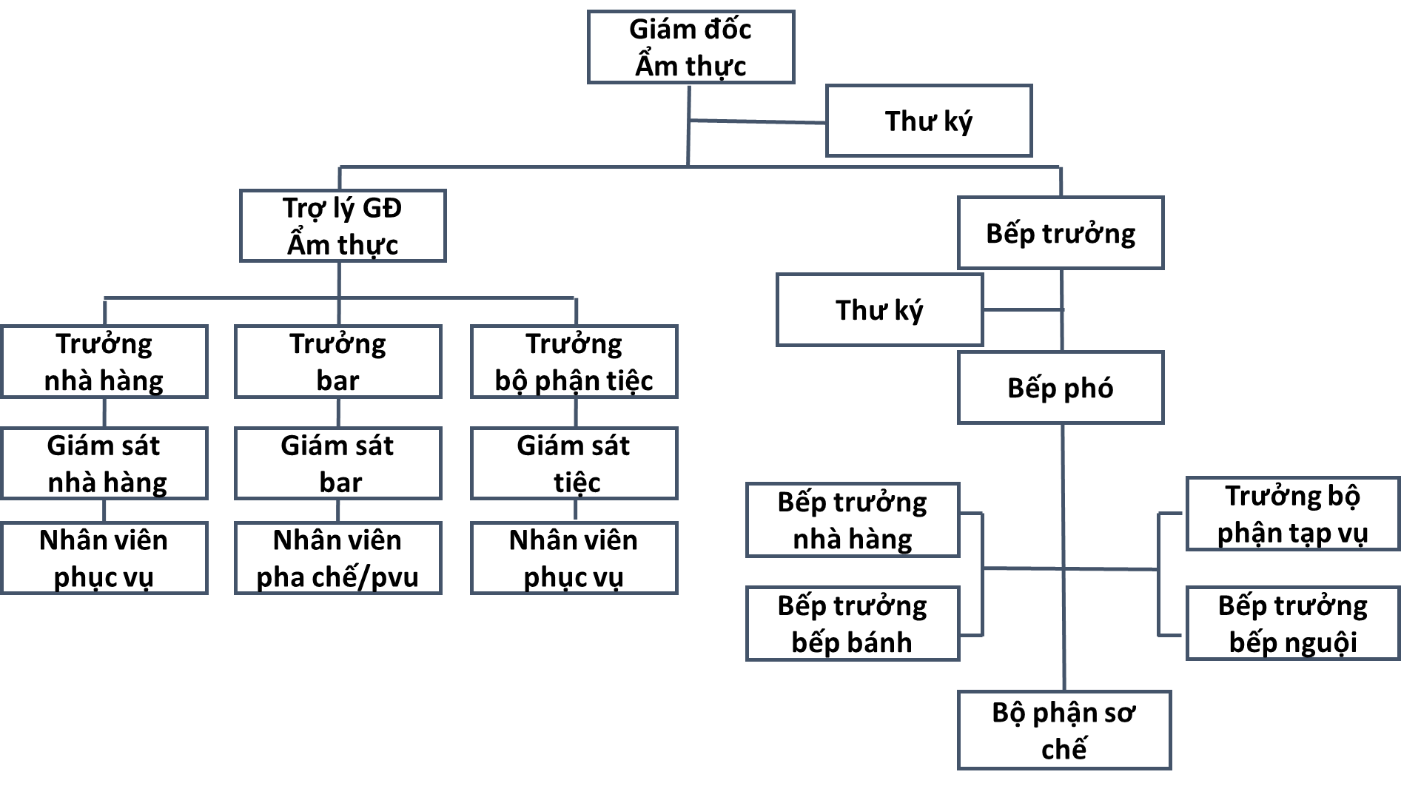
2. CƠ CẤU TỔ CHỨC

Slide 18
  F&B Manager: Quản lý chung các hoạt động của bộ phận ẩm thực, điều phối các bộ phận nhỏ, và chịu trách nhiệm về chất lượng dịch vụ và doanh thu.
  Executive Chef: Điều hành hoạt động bếp, xây dựng menu, quản lý nhân viên bếp, và đảm bảo chất lượng món ăn.
  Restaurant Manager: Quản lý hoạt động nhà hàng, nhân viên phục vụ, và đảm bảo khách hàng hài lòng.
  Banquet Manager: Quản lý các sự kiện, tiệc cưới, hội nghị, từ khâu chuẩn bị đến phục vụ.
  Bar Manager: Quản lý các hoạt động của quầy bar, bao gồm menu đồ uống và dịch vụ khách hàng.
  Service Staff: Thực hiện công việc phục vụ tại nhà hàng, quầy bar, và các sự kiện.
  ........

Slide 19
3. TỔ CHỨC VÀ QUẢN LÝ HOẠT ĐỘNG
BỘ PHẬN ẨM THỰC
  Phân công và quản lý nhân sự.
  Lập kế hoạch dịch vụ và sự kiện.
  Kiểm soát chất lượng và chi phí.
  Kiểm soát thực đơn nhà hàng

Slide 20
  1. PHÂN CÔNG VÀ QUẢN LÝ NHÂN SỰ.
Tầm quan trọng của quản lý nhân sự trong F&B
Hiệu suất làm việc: Đảm bảo hiệu suất cao thông qua quản lý tốt nguồn nhân lực.
Dịch vụ khách hàng: Nhân sự được phân công hợp lý giúp nâng cao chất lượng dịch vụ khách hàng.
Tối ưu hóa chi phí: Quản lý nhân sự hiệu quả giúp tối ưu hóa chi phí hoạt động.

Slide 21
Quy trình phân công nhân sự
Xác định nhu cầu nhân sự:
Đánh giá số lượng khách dự kiến.
Xác định số lượng và loại nhân sự cần thiết.
Phân công theo ca làm việc:
Xây dựng lịch làm việc linh hoạt theo nhu cầu khách sạn và yêu cầu cá nhân.
Bố trí nhân sự theo ca sáng, chiều, tối một cách hợp lý.
Đào tạo và hướng dẫn nhân viên mới:
Cung cấp chương trình đào tạo toàn diện.
Đảm bảo nhân viên mới nắm vững quy trình và tiêu chuẩn dịch vụ.

Slide 22
Quản lý hiệu suất nhân viên
Đánh giá hiệu suất:
Thực hiện đánh giá thường xuyên để đảm bảo nhân viên hoạt động đúng năng lực.
Khuyến khích và động viên:
Thưởng và phạt minh bạch để khuyến khích nhân viên làm việc hiệu quả.
Phát triển nghề nghiệp:
Cung cấp cơ hội thăng tiến và phát triển kỹ năng cho nhân viên.
Điều chỉnh nhân sự theo mùa
Phân bổ lại nhân sự trong mùa cao điểm: Tăng cường nhân lực trong thời gian cao điểm du lịch hoặc khi có sự kiện lớn.
Giảm nhân sự trong mùa thấp điểm: Điều chỉnh ca làm việc hoặc chuyển nhân viên sang các bộ phận khác để tiết kiệm chi phí.

Slide 23
2. LẬP KẾ HOẠCH DỊCH VỤ VÀ SỰ KIỆN TRONG BỘ PHẬN F&B
Tầm quan trọng của lập kế hoạch dịch vụ và sự kiện
Đảm bảo sự chuẩn bị: Kế hoạch chi tiết giúp chuẩn bị kỹ lưỡng về nhân lực, nguyên vật liệu, và thiết bị.
Tối ưu hóa hiệu suất: Quản lý thời gian và tài nguyên hiệu quả, tối ưu hóa hoạt động của F&B.
Nâng cao trải nghiệm khách hàng: Tạo ra các sự kiện ấn tượng, thu hút và giữ chân khách hàng.

Slide 24
Quy trình lập kế hoạch dịch vụ và sự kiện
Xây dựng kế hoạch chi tiết
Xác định nhu cầu của khách hàng:
  Thu thập thông tin về yêu cầu, mong muốn của khách hàng.
  Xác định loại hình dịch vụ hoặc sự kiện cần tổ chức.
Lên ý tưởng và xác định chủ đề:
  Xác định chủ đề phù hợp với sự kiện hoặc dịch vụ.
  Tạo ra các ý tưởng sáng tạo để thu hút khách hàng.
Lập ngân sách chi tiết:
  Tính toán chi phí nguyên vật liệu, nhân sự, thiết bị.
  Dự trù các khoản chi phí phát sinh và tối ưu hóa ngân sách.
Lên lịch trình cụ thể:
  Đặt mốc thời gian cho từng hoạt động trong sự kiện, từ chuẩn bị đến thực hiện.
  Phân chia nhiệm vụ cụ thể cho từng nhân viên hoặc nhóm nhân viên.
Phân công trách nhiệm:
  Giao nhiệm vụ rõ ràng cho từng bộ phận như bếp, phục vụ, pha chế, tạp vụ.
  Đảm bảo mọi nhân sự hiểu rõ vai trò của mình và phối hợp hiệu quả.

Slide 25
Các yếu tố ảnh hưởng đến kế hoạch dịch vụ và sự kiện
Thời gian và địa điểm:
  Lựa chọn thời gian và địa điểm phù hợp, tối ưu hóa hiệu quả tổ chức.
Ngân sách:
  Đảm bảo kế hoạch nằm trong giới hạn ngân sách cho phép.
Đội ngũ nhân sự:
  Đảm bảo có đủ nhân lực và năng lực để thực hiện kế hoạch.
Yêu cầu đặc biệt của khách hàng:
  Điều chỉnh kế hoạch theo yêu cầu cá nhân hóa của khách hàng, nếu có.
Triển khai kế hoạch dịch vụ và sự kiện
Chuẩn bị và set-up:
  Chuẩn bị không gian, thiết bị, nguyên liệu cần thiết.
  Đảm bảo mọi thứ sẵn sàng trước khi sự kiện diễn ra.
Giám sát và điều chỉnh:
  Giám sát toàn bộ quá trình thực hiện, sẵn sàng điều chỉnh khi cần thiết.
  Đảm bảo mọi hoạt động diễn ra suôn sẻ, đáp ứng tiêu chuẩn đề ra.
Đánh giá và cải thiện:
  Sau khi sự kiện kết thúc, đánh giá kết quả thực hiện so với kế hoạch.
  Rút kinh nghiệm và cải thiện cho những sự kiện tương lai.

Slide 26
  3. KIỂM SOÁT CHẤT LƯỢNG VÀ CHI PHÍ.
Kiểm soát chất lượng
Các yếu tố ảnh hưởng đến chất lượng:
  Nguyên liệu đầu vào
  Quy trình chế biến
  Dịch vụ phục vụ
Các phương pháp kiểm soát chất lượng:
  Đào tạo nhân viên
  Thực hiện các quy trình kiểm tra chất lượng
  Phản hồi từ khách hàng
Kiểm soát chi phí
Các loại chi phí trong bộ phận F&B:
  Chi phí nguyên liệu
  Chi phí lao động
  Chi phí bảo trì và quản lý
Các phương pháp kiểm soát chi phí:
  Theo dõi và phân tích chi phí
  Đàm phán với nhà cung cấp
  Quản lý tồn kho hiệu quả

Slide 27
Kỹ thuật kiểm soát chất lượng
Kiểm tra chất lượng định kỳ:
  Quy trình kiểm tra chất lượng sản phẩm
  Kiểm tra vệ sinh và an toàn thực phẩm
Sử dụng công nghệ:
  Hệ thống quản lý chất lượng (QMS)
  Phần mềm kiểm tra và báo cáo
Kỹ thuật kiểm soát chi phí
Xây dựng ngân sách và dự toán:
  Lên kế hoạch ngân sách cho từng khoản mục
  Theo dõi và điều chỉnh ngân sách định kỳ
Tối ưu hóa quy trình làm việc:
  Đánh giá hiệu quả công việc
  Cải tiến quy trình chế biến và phục vụ

Slide 28
  4. KIỂM SOÁT THỰC ĐƠN NHÀ HÀNG
Khái niệm:
Thực đơn là danh sách các món ăn và đồ uống mà nhà hàng cung cấp cho khách hàng.
Nó không chỉ là công cụ để giao tiếp với khách hàng mà còn phản ánh phong cách, thương hiệu và chất lượng của nhà hàng.
Thực đơn cần được thiết kế sao cho dễ hiểu, hấp dẫn và phù hợp với đối tượng khách hàng mục tiêu.

Slide 29
CÁC LOẠI THỰC ĐƠN
Thực đơn theo món ăn (À la carte menu)
Đặc điểm:
  Khách hàng lựa chọn từng món ăn từ danh sách các món trong thực đơn.
  Mỗi món ăn có giá riêng và được chuẩn bị theo yêu cầu của khách hàng.
  Thường được sử dụng trong các nhà hàng cao cấp hoặc nhà hàng phục vụ theo phong cách ẩm thực cụ thể.
Ví dụ minh họa:
  Thực đơn tại nhà hàng Ý: Khách có thể chọn từ các món như mỳ Ý Carbonara, pizza Margherita, hay món tráng miệng Tiramisu.
Thực đơn tự chọn (buffet menu)
Đặc điểm:
  Khách hàng tự chọn món ăn từ một loạt các món đã được chuẩn bị sẵn.
  Thường được sử dụng trong các bữa tiệc, sự kiện, hoặc tại các nhà hàng buffet.
  Giá cả thường được tính theo số lượng khách hoặc theo khẩu phần.
Ví dụ minh họa:
  Buffet sáng tại khách sạn: Gồm các món như bánh mì, phô mai, trái cây tươi, trứng ốp la, súp, và các loại nước ép.

Slide 30
Thực đơn theo bữa (set menu)
Đặc điểm:
  Một bữa ăn hoàn chỉnh với các món đã được lựa chọn sẵn.
  Khách hàng trả một mức giá cố định cho toàn bộ bữa ăn.
  Thường gồm một hoặc nhiều món khai vị, món chính và món tráng miệng.
Ví dụ minh họa:
  Thực đơn cho bữa trưa tại nhà hàng Việt: Gồm gỏi cuốn (món khai vị), phở bò (món chính), và chè tráng miệng.

Slide 31
Các Loại Thực Đơn Khác
1. THỰC ĐƠN TỰ CHỌN (BUFFET MENU)
Khái niệm:
Là loại thực đơn mà khách tự lựa chọn món ăn theo sở thích từ nhiều món được trưng bày sẵn trên quầy. Khách thường trả một mức giá cố định để dùng không giới hạn trong phạm vi món được phục vụ.
Đặc điểm:
Món ăn được bày sẵn theo nhóm (khai vị – món chính – tráng miệng – đồ uống).
Khách có thể tự phục vụ hoặc có nhân viên hỗ trợ tại quầy.
Thường dùng trong khách sạn, nhà hàng lớn, sự kiện, tiệc cưới, hội nghị.
Ưu điểm:
Tạo cảm giác tự do lựa chọn cho khách.
Phục vụ nhanh nhiều khách cùng lúc.
Giúp quảng bá đa dạng món ăn của nhà hàng.
Hạn chế:
Khó kiểm soát lượng tiêu thụ và hao hụt nguyên liệu.
Dễ xảy ra lãng phí thực phẩm nếu khách lấy nhiều.
Ví dụ minh họa:
Tiệc buffet sáng tại khách sạn 4 sao gồm các quầy: bánh mì – salad – món nóng (trứng, xúc xích, bún, phở) – tráng miệng (trái cây, bánh ngọt) – cà phê, nước ép.

Slide 32
2. THỰC ĐƠN THEO MÓN ĂN (À LA CARTE MENU)
🔹 Khái niệm:
Là thực đơn mà mỗi món ăn được niêm yết giá riêng, khách chọn từng món theo sở thích.
🔹 Đặc điểm:
Gồm danh sách món đa dạng với giá riêng cho từng món.
Phục vụ linh hoạt theo nhu cầu từng khách.
Thường có trong nhà hàng phục vụ gọi món (fine dining, casual dining).
🔹 Ưu điểm:
Đáp ứng đa dạng khẩu vị cá nhân.
Dễ kiểm soát chi phí nguyên liệu và giá bán.
Tăng khả năng bán chéo (cross-selling) nhờ gợi ý món.
🔹 Hạn chế:
Thời gian phục vụ lâu hơn vì món làm theo yêu cầu.
Cần đội ngũ bếp và phục vụ chuyên nghiệp.
🔹 Ví dụ minh họa:
Thực đơn nhà hàng gọi món:
Súp bí đỏ: 65.000đ
Salad cá ngừ: 90.000đ
Bò bít tết sốt tiêu đen: 220.000đ
Kem vani: 45.000đ

Slide 33
3. THỰC ĐƠN THEO BỮA (SET MENU / TABLE D’HÔTE)
Ưu điểm:
Dễ tổ chức và phục vụ nhanh cho nhiều khách.
Kiểm soát tốt chi phí và thời gian.
🔹 Hạn chế:
Thiếu tính linh hoạt cho khách chọn món.
Dễ gây đơn điệu nếu thực đơn không thay đổi thường xuyên.
🔹 Ví dụ minh họa:
Thực đơn bữa trưa 3 món (Set Menu 250.000đ):
Khai vị: Súp gà ngô non
Món chính: Cá hồi sốt chanh dây ăn kèm khoai tây nghiền
Tráng miệng: Bánh flan và trà nóng
🔹 Khái niệm:
Là loại thực đơn gồm nhiều món ăn được sắp xếp theo trình tự bữa ăn, với giá cố định cho cả suất ăn.
🔹 Đặc điểm:
Món ăn được định sẵn số lượng và thứ tự (khai vị → món chính → tráng miệng).
Khách không chọn từng món, mà chọn cả set.
Thường dùng trong tiệc, hội nghị, khách đoàn, hay nhà hàng phục vụ trọn gói.

Slide 34
4. CÁC CÁCH PHÂN LOẠI THỰC ĐƠN KHÁC
🔹 Theo mục đích sử dụng:
Thực đơn tiệc: Dùng cho đám cưới, hội nghị, sinh nhật, lễ kỷ niệm.
Thực đơn dinh dưỡng: Dành cho khách ăn kiêng, ăn chay, bệnh nhân.
Thực đơn trẻ em: Món nhẹ, khẩu phần nhỏ, phù hợp độ tuổi.
🔹 Theo thời gian phục vụ:
Thực đơn sáng / trưa / tối.
Thực đơn theo mùa: Mùa hè (món lạnh, salad), mùa đông (món nóng, hầm).
🔹 Theo hình thức phục vụ:
Thực đơn cố định (Fixed menu): Không thay đổi thường xuyên.
Thực đơn luân phiên (Cyclic menu): Thay đổi theo chu kỳ (tuần/tháng).
Thực đơn đặc biệt (Special menu): Dành cho dịp lễ, sự kiện đặc biệt.

Slide 35
Các Loại Thực Đơn Khác
Thực Đơn Theo Ngày (Daily Menu):
Thực đơn được thay đổi hàng ngày, tùy theo nguyên liệu tươi có sẵn và yêu cầu của khách hàng.
Ví dụ: Một quán ăn có thể cung cấp thực đơn đặc biệt cho mỗi ngày trong tuần, như món cá tươi vào thứ Hai, món chay vào thứ Ba.
Thực Đơn Cho Dịp Đặc Biệt (Special Occasion Menu):
Thực đơn dành riêng cho các sự kiện hoặc dịp đặc biệt như Lễ Giáng Sinh, Tết Nguyên Đán, hoặc tiệc cưới.
Ví dụ: Thực đơn tiệc cưới có thể bao gồm món khai vị là súp tôm hùm, món chính là bò bít tết và tráng miệng là bánh cưới.
Thực Đơn Dinh Dưỡng (Dietary Menu):
Thực đơn dành cho các nhóm khách hàng có yêu cầu đặc biệt về dinh dưỡng, chẳng hạn như người ăn chay, ăn kiêng, hoặc ăn theo chế độ giảm cân.
Ví dụ: Thực đơn chay bao gồm các món rau củ xào, salad, và cơm gạo lứt.

Slide 36
4. QUẢN TRỊ DOANH THU NHÀ HÀNG
1. Các yếu tố ảnh hưởng đến doanh thu:
Số lượng khách hàng:
  Số lượng khách hàng càng lớn, doanh thu càng cao.
  Ảnh hưởng trực tiếp từ khả năng thu hút khách hàng đến nhà hàng.
Giá cả thực đơn:
  Giá cả hợp lý và cân đối giữa giá trị và chất lượng giúp tối ưu hóa doanh thu.
  Điều chỉnh giá cả theo xu hướng thị trường và chi phí đầu vào.
Chi phí nguyên liệu:
  Chi phí nguyên liệu ảnh hưởng lớn đến lợi nhuận.
  Quản lý hiệu quả chi phí nguyên liệu giúp duy trì mức lợi nhuận cao hơn.
Chất lượng dịch vụ:
  Chất lượng dịch vụ tốt giúp giữ chân khách hàng và tăng doanh thu qua việc khách hàng quay lại.
  Dịch vụ không đạt yêu cầu có thể làm giảm doanh thu do mất khách hàng.

Slide 37
2. Chiến lược tăng doanh thu:
Tối ưu hóa thực đơn:
  Xây dựng thực đơn với các món ăn có lợi nhuận cao và phù hợp với xu hướng.
  Cập nhật thường xuyên thực đơn để hấp dẫn khách hàng và duy trì sự mới mẻ.
Tổ chức các chương trình khuyến mãi và sự kiện đặc biệt:
  Khuyến mãi đặc biệt vào các dịp lễ hoặc cuối tuần để thu hút thêm khách hàng.
  Tổ chức sự kiện theo chủ đề để tạo điểm nhấn và thu hút khách hàng mới.
Nâng cao chất lượng dịch vụ và trải nghiệm khách hàng:
  Đào tạo nhân viên nâng cao kỹ năng phục vụ và kỹ năng giao tiếp với khách hàng.
  Cải thiện không gian nhà hàng và môi trường phục vụ để tạo ấn tượng tốt.
Quản lý chi phí hiệu quả:
  Kiểm soát chặt chẽ chi phí nguyên liệu và vận hành để tối đa hóa lợi nhuận.
  Áp dụng các phương pháp mua sắm thông minh và kiểm soát lượng hàng tồn kho.

Slide 38
3. Ví dụ minh họa:
Chiến lược "upselling":
  Nhân viên gợi ý khách hàng chọn thêm các món ăn hoặc đồ uống cao cấp như rượu vang, món tráng miệng đặc biệt, hoặc các combo đồ ăn uống.
  Ví dụ: Khi khách hàng chọn món chính, nhân viên có thể gợi ý thêm một món khai vị nhẹ nhàng hoặc một loại nước uống đặc biệt, giúp tăng giá trị hóa đơn trung bình.
Tăng doanh thu qua chương trình khuyến mãi:
  Tổ chức chương trình "Happy Hour" với giá ưu đãi cho đồ uống từ 4-6 giờ chiều, thu hút thêm lượng khách hàng ngoài giờ cao điểm.
  Ví dụ: Khách hàng có thể được giảm 20% cho món chính khi đặt bàn trước qua điện thoại hoặc ứng dụng di động.

Slide 39
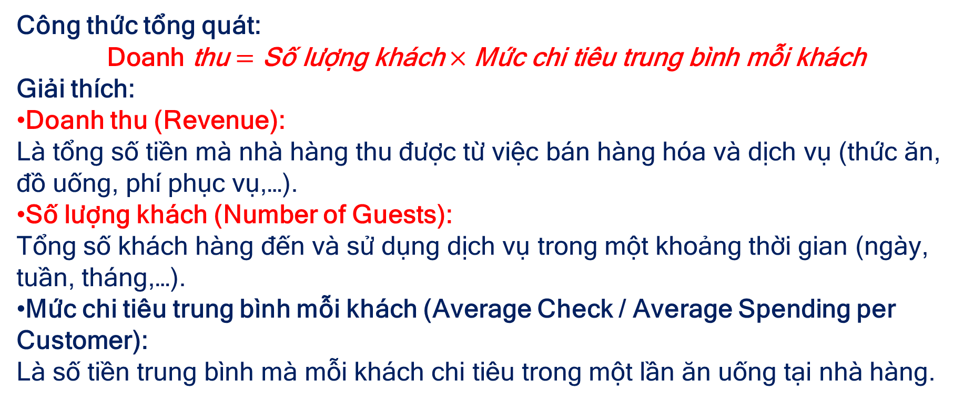
Công thức cơ bản trong quản lý doanh thu Nhà hang
Công thức tổng quát:
$$\text{Doanh} \text{thu}=\text{S}\text{ố} \text{l}\text{ượ}\text{ng} \text{kh}\text{á}\text{ch}×\text{M}\text{ứ}\text{c} \text{chi} \text{ti}\text{ê}\text{u} \text{trung} \text{b}\text{ì}\text{nh} \text{m}\text{ỗ}\text{i} \text{kh}\text{á}\text{ch}$$
Giải thích:
Doanh thu (Revenue):
Là tổng số tiền mà nhà hàng thu được từ việc bán hàng hóa và dịch vụ (thức ăn, đồ uống, phí phục vụ,…).
Số lượng khách (Number of Guests):
Tổng số khách hàng đến và sử dụng dịch vụ trong một khoảng thời gian (ngày, tuần, tháng,…).
Mức chi tiêu trung bình mỗi khách (Average Check / Average Spending per Customer):
Là số tiền trung bình mà mỗi khách chi tiêu trong một lần ăn uống tại nhà hàng.

Slide 40
Ý nghĩa trong quản trị doanh thu:
Giúp nhà quản lý phân tích yếu tố ảnh hưởng đến doanh thu (lượng khách hay chi tiêu trung bình).
Là cơ sở để xây dựng chiến lược tăng doanh thu:
  Tăng số lượng khách (qua marketing, khuyến mãi, cải thiện dịch vụ).
  Tăng mức chi tiêu trung bình (bán kèm, gợi ý món, combo, upselling).
Dễ dàng so sánh kết quả kinh doanh theo ngày/tuần/tháng.
Thành phần | Ký hiệu | Công thức / Ý nghĩa
Doanh thu (Revenue) | R | R = N × A
Số lượng khách (Number of Guests) | N | Tổng khách phục vụ
Mức chi tiêu trung bình (Average Check) | A | A = R ÷ N

Slide 41
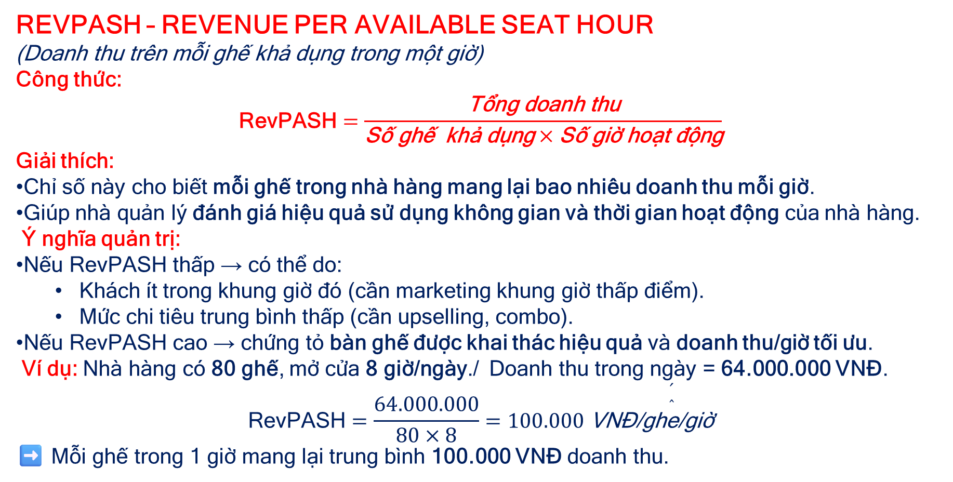
REVPASH – REVENUE PER AVAILABLE SEAT HOUR
(Doanh thu trên mỗi ghế khả dụng trong một giờ)
Công thức:
$$\text{RevPASH}=\frac{\text{T}\text{ổ}\text{ng} \text{doanh} \text{thu}}{\text{S}\text{ố }\text{gh}\text{ế } \text{kh}\text{ả }\text{d}\text{ụ}\text{ng}×\text{S}\text{ố }\text{gi}\text{ờ }\text{ho}\text{ạ}\text{t}\text{ độ}\text{ng}}$$
Giải thích:
Chỉ số này cho biết mỗi ghế trong nhà hàng mang lại bao nhiêu doanh thu mỗi giờ.
Giúp nhà quản lý đánh giá hiệu quả sử dụng không gian và thời gian hoạt động của nhà hàng.
Ý nghĩa quản trị:
Nếu RevPASH thấp → có thể do:
  Khách ít trong khung giờ đó (cần marketing khung giờ thấp điểm).
  Mức chi tiêu trung bình thấp (cần upselling, combo).
Nếu RevPASH cao → chứng tỏ bàn ghế được khai thác hiệu quả và doanh thu/giờ tối ưu.
Ví dụ: Nhà hàng có 80 ghế, mở cửa 8 giờ/ngày./ Doanh thu trong ngày = 64.000.000 VNĐ.
$$\text{RevPASH}=\frac{64.000.000}{80×8}=100.000 \text{VN}\text{Đ/}\text{gh}\overset{ˊ}{\overset{ˆ}{\text{e}}}\text{/}\text{gi}\text{ờ}$$
➡️ Mỗi ghế trong 1 giờ mang lại trung bình 100.000 VNĐ doanh thu.

Slide 42
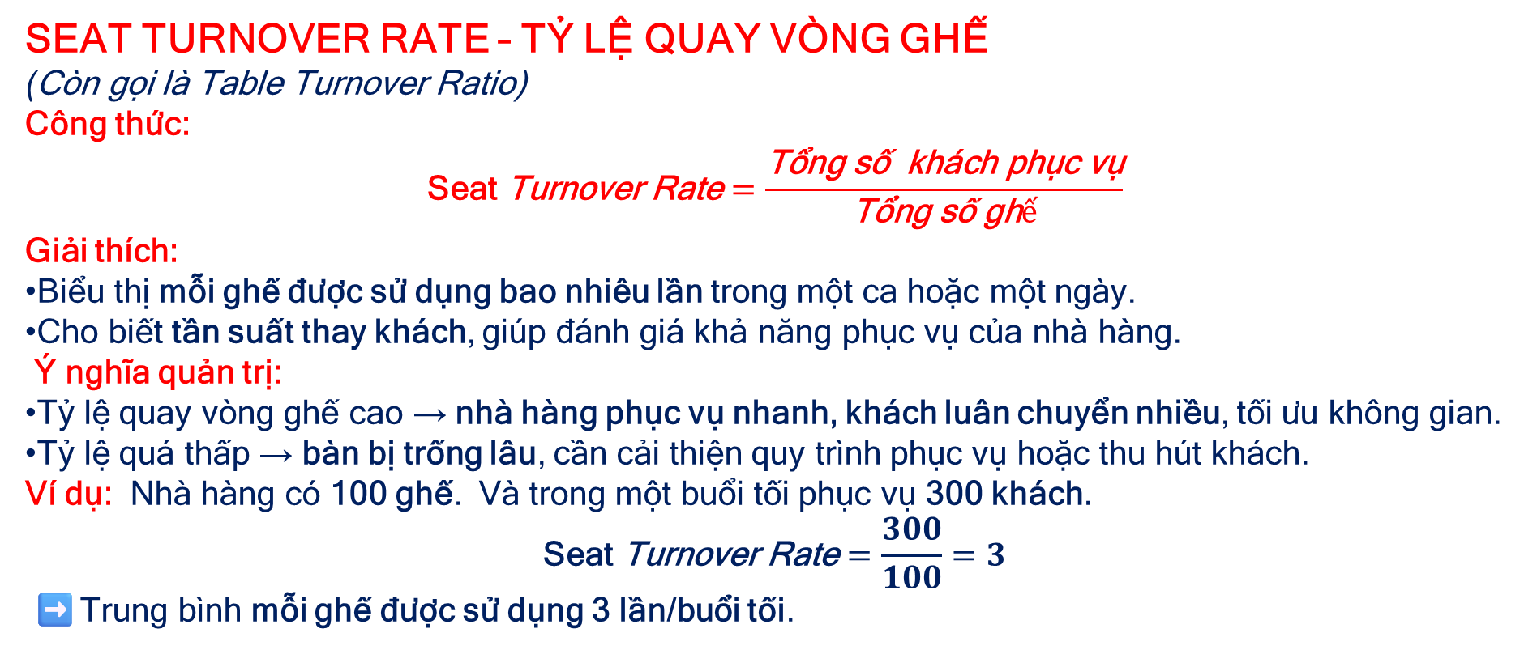
SEAT TURNOVER RATE – TỶ LỆ QUAY VÒNG GHẾ
(Còn gọi là Table Turnover Ratio)
Công thức:
$$\text{Seat} \text{Turnover} \text{Rate}=\frac{\text{T}\text{ổ}\text{ng} \text{s}\text{ố } \text{kh}\text{á}\text{ch} \text{ph}\text{ụ}\text{c} \text{v}\text{ụ}}{\text{T}\text{ổ}\text{ng} \text{s}\text{ố} \text{gh}ế}$$
Giải thích:
Biểu thị mỗi ghế được sử dụng bao nhiêu lần trong một ca hoặc một ngày.
Cho biết tần suất thay khách, giúp đánh giá khả năng phục vụ của nhà hàng.
Ý nghĩa quản trị:
Tỷ lệ quay vòng ghế cao → nhà hàng phục vụ nhanh, khách luân chuyển nhiều, tối ưu không gian.
Tỷ lệ quá thấp → bàn bị trống lâu, cần cải thiện quy trình phục vụ hoặc thu hút khách.
Ví dụ: Nhà hàng có 100 ghế. Và trong một buổi tối phục vụ 300 khách.
$$\text{Seat} \text{Turnover} \text{Rate}=\frac{300}{100}=3$$
➡️ Trung bình mỗi ghế được sử dụng 3 lần/buổi tối.

Slide 43
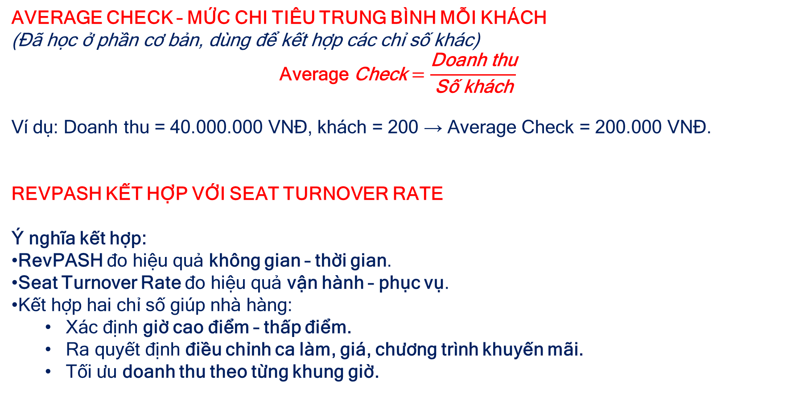
AVERAGE CHECK – MỨC CHI TIÊU TRUNG BÌNH MỖI KHÁCH
(Đã học ở phần cơ bản, dùng để kết hợp các chỉ số khác)
$$\text{Average} \text{Check}=\frac{\text{Doanh} \text{thu}}{\text{S}\text{ố} \text{kh}\text{á}\text{ch}}$$
Ví dụ: Doanh thu = 40.000.000 VNĐ, khách = 200 → Average Check = 200.000 VNĐ.
REVPASH KẾT HỢP VỚI SEAT TURNOVER RATE
Ý nghĩa kết hợp:
RevPASH đo hiệu quả không gian – thời gian.
Seat Turnover Rate đo hiệu quả vận hành – phục vụ.
Kết hợp hai chỉ số giúp nhà hàng:
  Xác định giờ cao điểm – thấp điểm.
  Ra quyết định điều chỉnh ca làm, giá, chương trình khuyến mãi.
  Tối ưu doanh thu theo từng khung giờ.

Slide 44
Tóm lại :
Chỉ số | Công thức | Ý nghĩa
RevPATH (Revenue per Available Table Hour) | Doanh thu / (Số bàn × Giờ hoạt động) | Đo doanh thu theo mỗi bàn/giờ, phù hợp nhà hàng nhỏ.
Customer Turnover Rate | Số khách / Giờ hoạt động | Đo tốc độ phục vụ khách trong khung thời gian.
Revenue Mix | Doanh thu từng loại sản phẩm / Tổng doanh thu × 100% | Phân tích tỷ trọng doanh thu từ món ăn, đồ uống, dịch vụ khác.

Slide 45
Chỉ số | Viết tắt | Công thức | Mục tiêu
Doanh thu cơ bản | R = N × A | Số khách × Chi tiêu TB | Tổng thu nhập
RevPASH | = R / (Số ghế × Giờ) | Đo doanh thu/ghế/giờ | Hiệu quả không gian – thời gian
Seat Turnover Rate | = Số khách / Số ghế | Tần suất sử dụng ghế | Hiệu quả vận hành
Average Check | = R / N | Chi tiêu TB/khách | Hiệu quả bán hàng

Slide 46
TỔNG KẾT
Vai trò và Nhiệm vụ của Bộ phận Ẩm thực:
Cung cấp dịch vụ ăn uống: Bộ phận ẩm thực không chỉ cung cấp dịch vụ cho khách lưu trú mà còn mở rộng đến khách hàng bên ngoài, tạo nguồn thu ổn định và quan trọng cho khách sạn.
Đóng góp doanh thu: Là một trong những nguồn doanh thu chính, bộ phận ẩm thực đóng vai trò quyết định trong việc duy trì và phát triển khách sạn.
Tạo ấn tượng: Trải nghiệm ẩm thực chất lượng cao là yếu tố quan trọng nâng cao sự hài lòng và lòng trung thành của khách hàng.

Slide 47
CÂU HỎI ÔN TẬP
Làm thế nào để bộ phận ẩm thực có thể tối ưu hóa trải nghiệm của khách hàng thông qua dịch vụ ăn uống?
Tại sao bộ phận ẩm thực được coi là một trong những nguồn thu nhập chính của khách sạn?
Những yếu tố nào trong dịch vụ ăn uống có thể tạo ra ấn tượng tốt và giúp giữ chân khách hàng?
Bạn nghĩ gì về việc quản lý và vận hành nhà hàng? Đâu là những thách thức lớn nhất mà bộ phận ẩm thực phải đối mặt?
Tổ chức và cung cấp dịch vụ tiệc và hội nghị có tầm quan trọng như thế nào đối với doanh thu và danh tiếng của khách sạn?
Bạn đánh giá thế nào về tầm quan trọng của việc kiểm soát chất lượng và chi phí trong hoạt động của bộ phận ẩm thực?
Các loại thực đơn khác nhau (À la carte, Table d'hôte, Set Menu, Buffet) có ảnh hưởng thế nào đến sự lựa chọn và trải nghiệm của khách hàng?
Theo bạn, yếu tố nào có ảnh hưởng lớn nhất đến doanh thu của nhà hàng? Tại sao?
Bạn nghĩ rằng việc tối ưu hóa thực đơn có thể mang lại những lợi ích gì cho nhà hàng?

Slide 48
CÂU HỎI THẢO LUẬN- GỢI Ý TRẢ LỜI
Làm thế nào để bộ phận ẩm thực có thể tối ưu hóa trải nghiệm của khách hàng thông qua dịch vụ ăn uống?
Bộ phận ẩm thực có thể tối ưu hóa trải nghiệm của khách hàng bằng cách cung cấp các món ăn và dịch vụ đa dạng, sáng tạo trong thực đơn, nâng cao chất lượng phục vụ, và đảm bảo môi trường ăn uống thoải mái. Họ cũng cần chú trọng đến phản hồi của khách hàng để cải tiến dịch vụ liên tục.

Slide 49
Tại sao bộ phận ẩm thực được coi là một trong những nguồn thu nhập chính của khách sạn?
Bộ phận ẩm thực đóng góp phần lớn vào doanh thu khách sạn thông qua các hoạt động như nhà hàng, quầy bar, tiệc và sự kiện. Ngoài ra, dịch vụ ăn uống chất lượng cao giúp thu hút không chỉ khách hàng nội trú mà còn cả khách hàng từ bên ngoài.
Những yếu tố nào trong dịch vụ ăn uống có thể tạo ra ấn tượng tốt và giúp giữ chân khách hàng?
Chất lượng món ăn, phong cách phục vụ chuyên nghiệp, không gian ăn uống thoải mái và hấp dẫn, cùng với sự tận tâm của nhân viên là những yếu tố quan trọng giúp tạo ấn tượng tốt và giữ chân khách hàng.

Slide 50
Bạn nghĩ gì về việc quản lý và vận hành nhà hàng? Đâu là những thách thức lớn nhất mà bộ phận ẩm thực phải đối mặt?
Quản lý và vận hành nhà hàng đòi hỏi sự kết hợp giữa kỹ năng quản lý con người, quản lý tài chính, và đảm bảo chất lượng dịch vụ.
Những thách thức lớn nhất có thể bao gồm duy trì chất lượng món ăn đồng đều, quản lý nhân sự hiệu quả, và kiểm soát chi phí một cách hợp lý.

Slide 51
Tổ chức và cung cấp dịch vụ tiệc và hội nghị có tầm quan trọng như thế nào đối với doanh thu và danh tiếng của khách sạn?
Tầm quan trọng của dịch vụ tiệc và hội nghị:
Nguồn thu nhập đáng kể:
  Doanh thu trực tiếp: Dịch vụ tiệc và hội nghị đóng góp trực tiếp vào doanh thu khách sạn thông qua các khoản phí thuê phòng hội nghị, dịch vụ ăn uống, và các tiện ích liên quan như trang trí, âm thanh, ánh sáng, v.v.
  Doanh thu gián tiếp: Các sự kiện thành công có thể thúc đẩy nhu cầu sử dụng các dịch vụ khác của khách sạn, chẳng hạn như lưu trú, spa, hoặc các dịch vụ giải trí khác, góp phần tăng tổng doanh thu.
Xây dựng danh tiếng và thương hiệu:
  Định vị thị trường: Việc tổ chức các sự kiện lớn, quan trọng, hay có sự tham gia của các nhân vật nổi tiếng sẽ nâng cao uy tín và thương hiệu của khách sạn trên thị trường.
  Khách hàng trung thành: Khách sạn tổ chức thành công các sự kiện sẽ tạo được ấn tượng tốt với khách hàng, giúp họ quay lại sử dụng dịch vụ trong tương lai và giới thiệu cho bạn bè, đồng nghiệp, từ đó tạo nên một cộng đồng khách hàng trung thành.
3. Thu hút thêm khách hàng và đối tác:
Mở rộng đối tượng khách hàng: Khách sạn có thể thu hút thêm nhiều khách hàng mới từ các công ty, tổ chức hoặc cá nhân có nhu cầu tổ chức sự kiện, từ đó mở rộng thị trường và đối tượng khách hàng.
Tăng cường quan hệ đối tác: Thành công trong việc tổ chức các sự kiện có thể dẫn đến việc ký kết thêm nhiều hợp đồng hợp tác dài hạn với các đối tác chiến lược như các công ty tổ chức sự kiện, nhà cung cấp dịch vụ, và các doanh nghiệp khác.

Slide 52
Bạn đánh giá thế nào về tầm quan trọng của việc kiểm soát chất lượng và chi phí trong hoạt động của bộ phận ẩm thực?
Kiểm soát chất lượng và chi phí là yếu tố sống còn đối với bộ phận ẩm thực. Chất lượng món ăn và dịch vụ không chỉ ảnh hưởng đến sự hài lòng của khách hàng mà còn là yếu tố quyết định để họ quay lại. Bên cạnh đó, kiểm soát chi phí hiệu quả giúp đảm bảo lợi nhuận cho khách sạn trong khi vẫn duy trì mức giá cạnh tranh.
Các loại thực đơn khác nhau (À la carte, Table d'hôte, Set Menu, Buffet) có ảnh hưởng thế nào đến sự lựa chọn và trải nghiệm của khách hàng?
Các loại thực đơn khác nhau mang đến trải nghiệm và sự lựa chọn khác nhau cho khách hàng. Thực đơn À la carte cho phép khách hàng tự do chọn món theo sở thích, trong khi Table d'hôte và Set Menu mang lại sự tiện lợi với mức giá cố định. Buffet mang lại cảm giác tự do và thoải mái khi khách hàng có thể tự phục vụ từ nhiều lựa chọn khác nhau.

Slide 53
Theo bạn, yếu tố nào có ảnh hưởng lớn nhất đến doanh thu của nhà hàng? Tại sao?
Yếu tố ảnh hưởng lớn nhất có thể là số lượng khách hàng vì lượng khách hàng trực tiếp quyết định doanh thu. Dù giá cả có thể cao, nếu không có đủ khách hàng thì doanh thu cũng không thể đạt được mục tiêu.
Bạn nghĩ rằng việc tối ưu hóa thực đơn có thể mang lại những lợi ích gì cho nhà hàng?
Tối ưu hóa thực đơn có thể giúp tăng giá trị của mỗi hóa đơn, cải thiện lợi nhuận và tăng sự hài lòng của khách hàng. Bằng cách giới thiệu các món mới, đặc biệt hoặc thực hiện chiến lược "upselling," nhà hàng có thể khai thác thêm doanh thu từ các sản phẩm hiện có.

Slide 54




